Slide 1
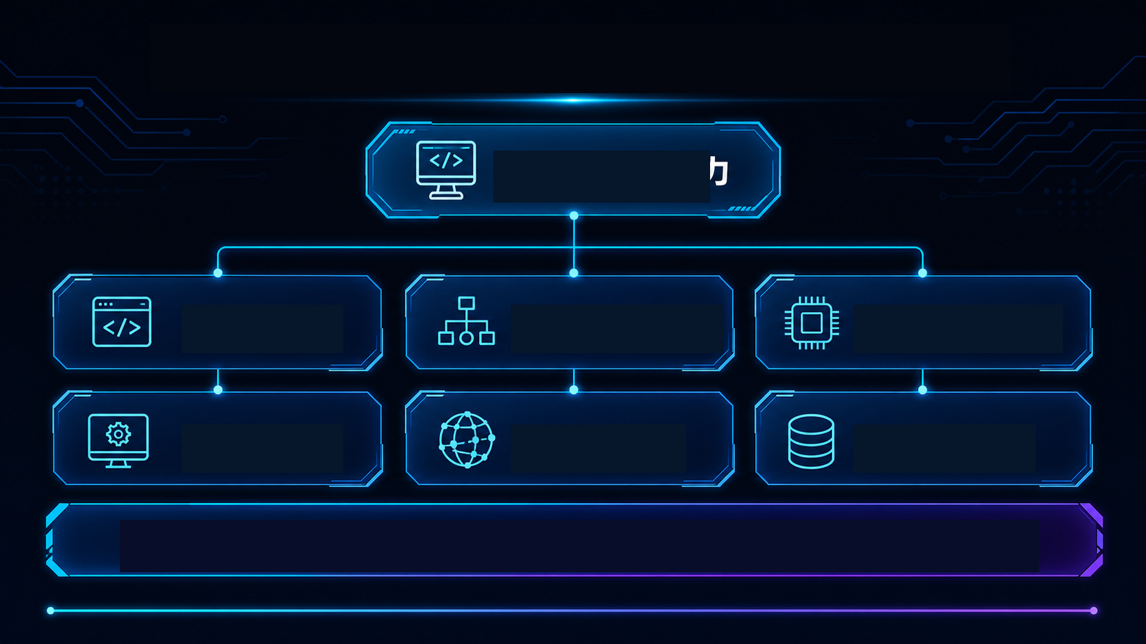
‘六大核心课’ 构成计算机知识底座
‘六大核心课’ 构成计算机知识底座
计算机专业能力
程序设计
数据结构与算法
计算机组成原理
操作系统
计算机网络
数据库系统
408核心： 数据结构与算法 | 计算机组成原理 | 操作系统 | 计算机网络

